Slide 1
Калькулятор FRAX® в оценке риска переломов и диагностике остеопороза

Slide 2
Остеопороз -распространенное заболевание

Slide 3
Остеопороз -распространенное заболевание

Slide 5
Критерии диагностики остеопороза по величине МПК (ВОЗ)

Slide 6
«Золотой стандарт» денситометрического исследования - технология DXA (рентгеновская абсорбциометрия)

Slide 8
Не у всех людей риск перелома можно прогнозировать с помощью денситометрии

Slide 10
Взаимосвязь между величиной МПК, возрастом и риском переломов в течение 10-лет у мужчин и женщин

Slide 11
05ca033

Slide 15
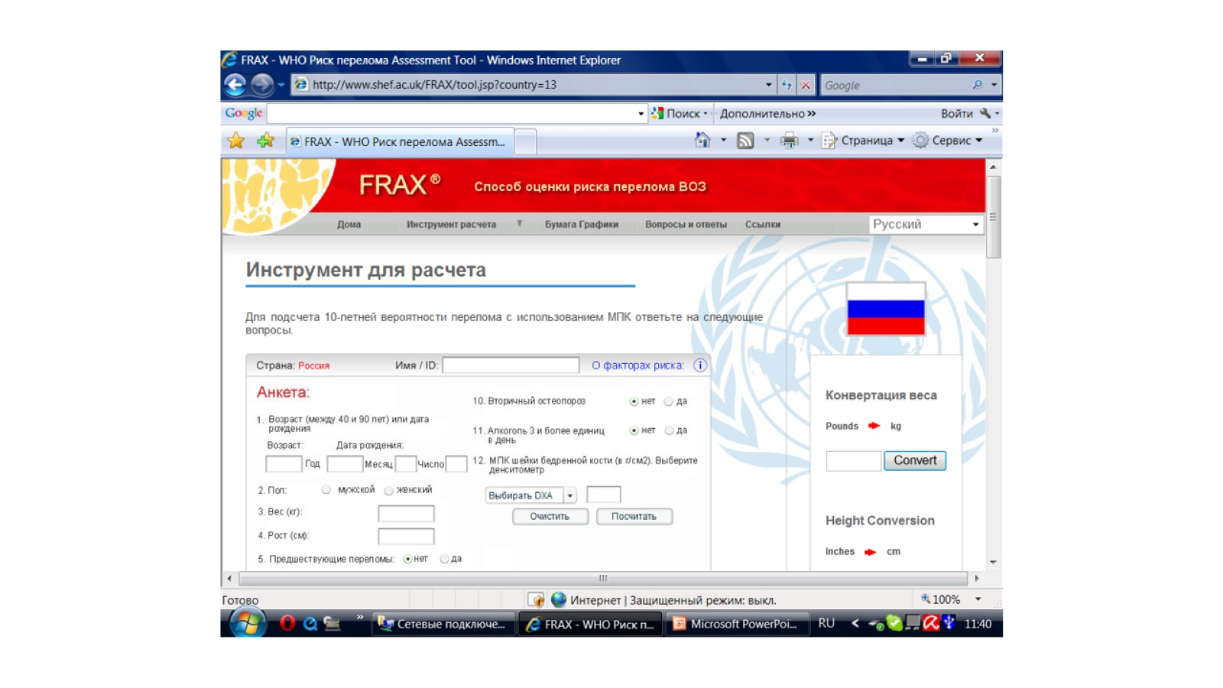

Slide 16
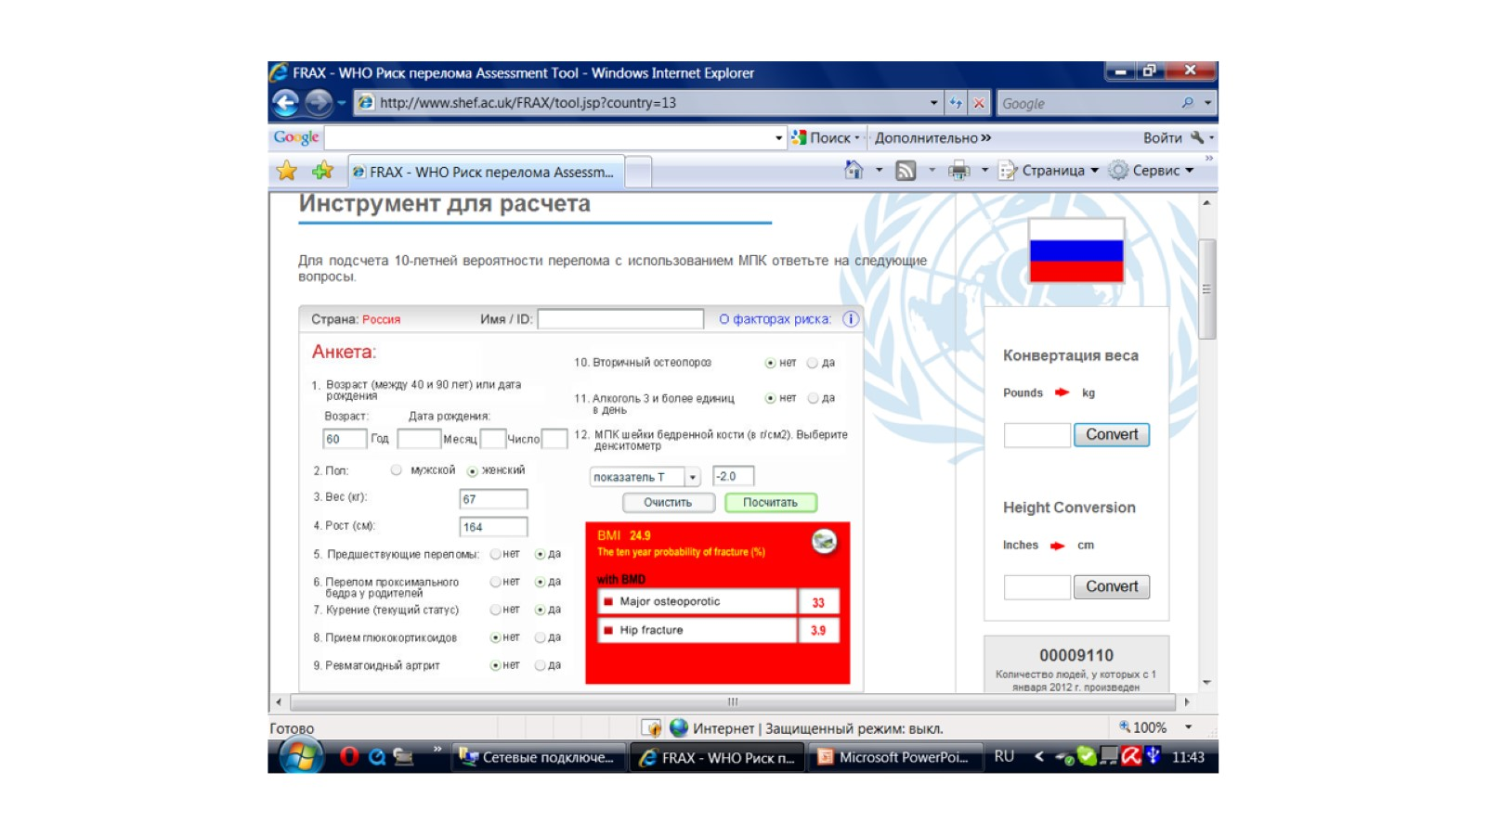

Slide 18
Преимущества FRAX

Slide 19
Ограничения FRAX

Slide 20
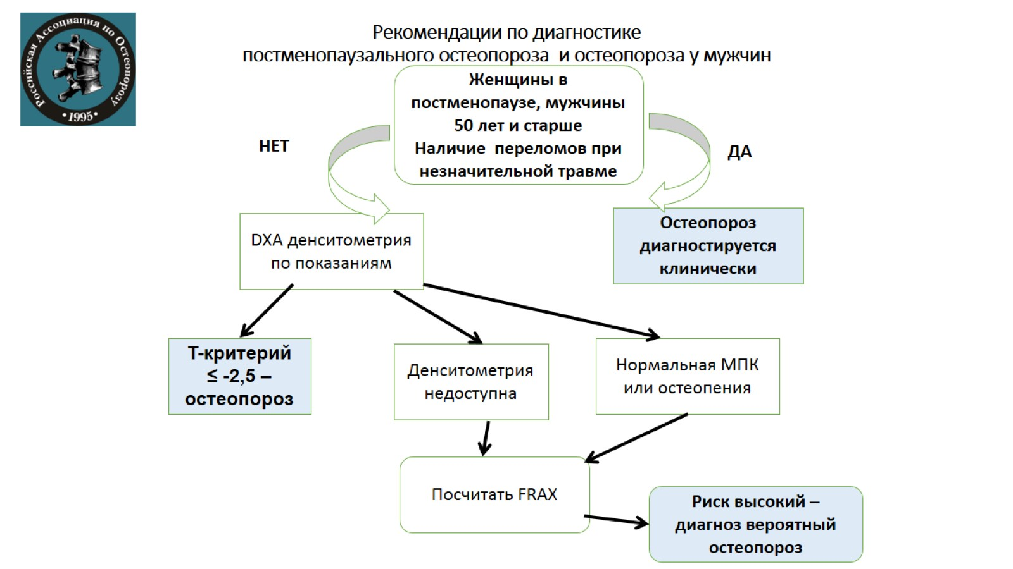

Slide 21
Порог вмешательства для России (10-летний абсолютный риск основных ОП переломов)

Slide 22
Порог вмешательства для России на основании 10-летнего абсолютного риска основных остеопоротических переломов

Slide 23
У кого проводить оценку FRAX®?

Slide 24
FRAX®

Slide 25
Как оценивать FRAX? Мы получаем 2 цифры (основные переломы и переломы шейки бедра)
Основные переломы:
До 10 % - здоровый образ жизни
10 – 20 % - обсудить: надо ли лечить или заниматься профилактикой
Более 20% обязательно лечить!
Переломы hip (бедренной кости):
Менее 3% - профилактика
Более 3% - лечить!!!

Slide 26
Кто лечит остеопороз?
Тот, кто знает проблему остеопороза в вашем регионе: терапевт, эндокринолог, ревматолог, травматолог, гинеколог
ЗАПИШИТЕСЬ НА ПРИЕМ!

